Slide 1
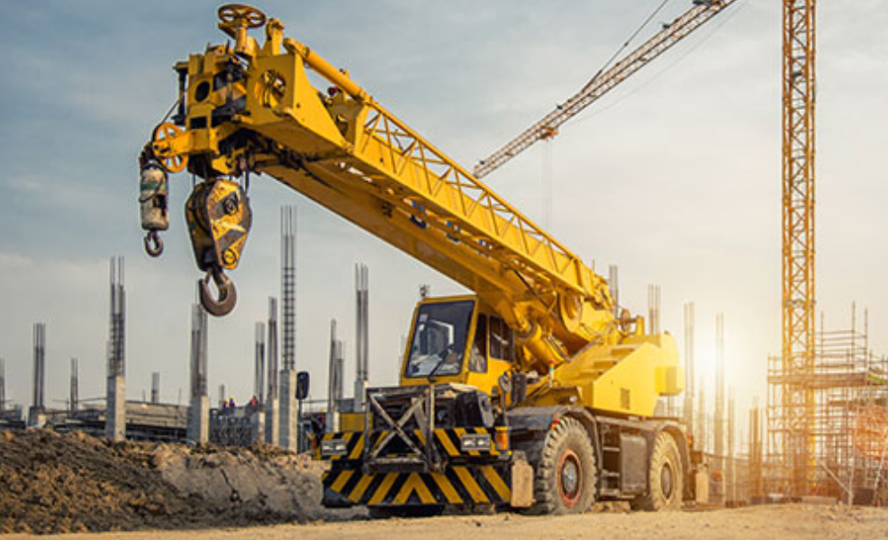
الرافعات و انواعها و استخداماتها
اعداد الطالب: يوسف مبارك
الصف: التاسع (د)
باشراف المعلم: طارق عياصرة

Slide 2
ما هي الرافعات؟ (تعريف الرافعات)
الرافعة: هي الة تستخدم لرفع الاشياء الثقيلة و مقلها لمسافات قصيرة
.
تعتمد على مبادئ الرافعة في الفيزياء
.
تستخدم في البناء, المصانع, و الموانئ

Slide 3
مكونات الرافعة الاساسية
1) الذراع
2) قاعدة الرافعة
3) الكابلات و البكرات
4) الثقل الموازن
5)قمرة التحكم

Slide 4
انواع الرافعات
1) الرافعة البرجية: تستخدم في الابراج العالية
2) رافعات الشاحنات: تتحرك بسهولة بين المواقع
3) الرافعة المتحركة: تستخدم في الطرق و الاماكن المفتوحة
4) رافعة الميناء: لتحميل و تفريغ البضائع من السفن
5) رافعة الجسر: داخل المصانع

Slide 5
استخدامات الرافعات
1) بناء المباني الكبيرة
2) رفع الحديد و الخرسانة
3) رفع السيارات او الالات الثقيلة
4) تحميل و نقل الحاويات
5) الصيانة في المصانع

Slide 6
فوائد الرافعات
1) توفير الوقت و الجهد
2) رفع اوزان هائلة لا يمكن للبشر رفعها
3) زيادة امان العمل
4) تحسين الانتاجية في البناء و الموانئ

Slide 7
مخاطر الرافعات و كيفية تجنبها
كيفية تجنبها:
المخاطر
1)فحص الرافعة قبل الاستخدام
2)تدريب المشغل
3)استخدام معدات السلامة
1)الانقلاب بسبب الحمولة الزائدة
2)سقوط المواد
3)استخدام معدات السلامة

